Slide 1
觀看以下照片，聯想一些與天氣有關的詞語

Slide 2
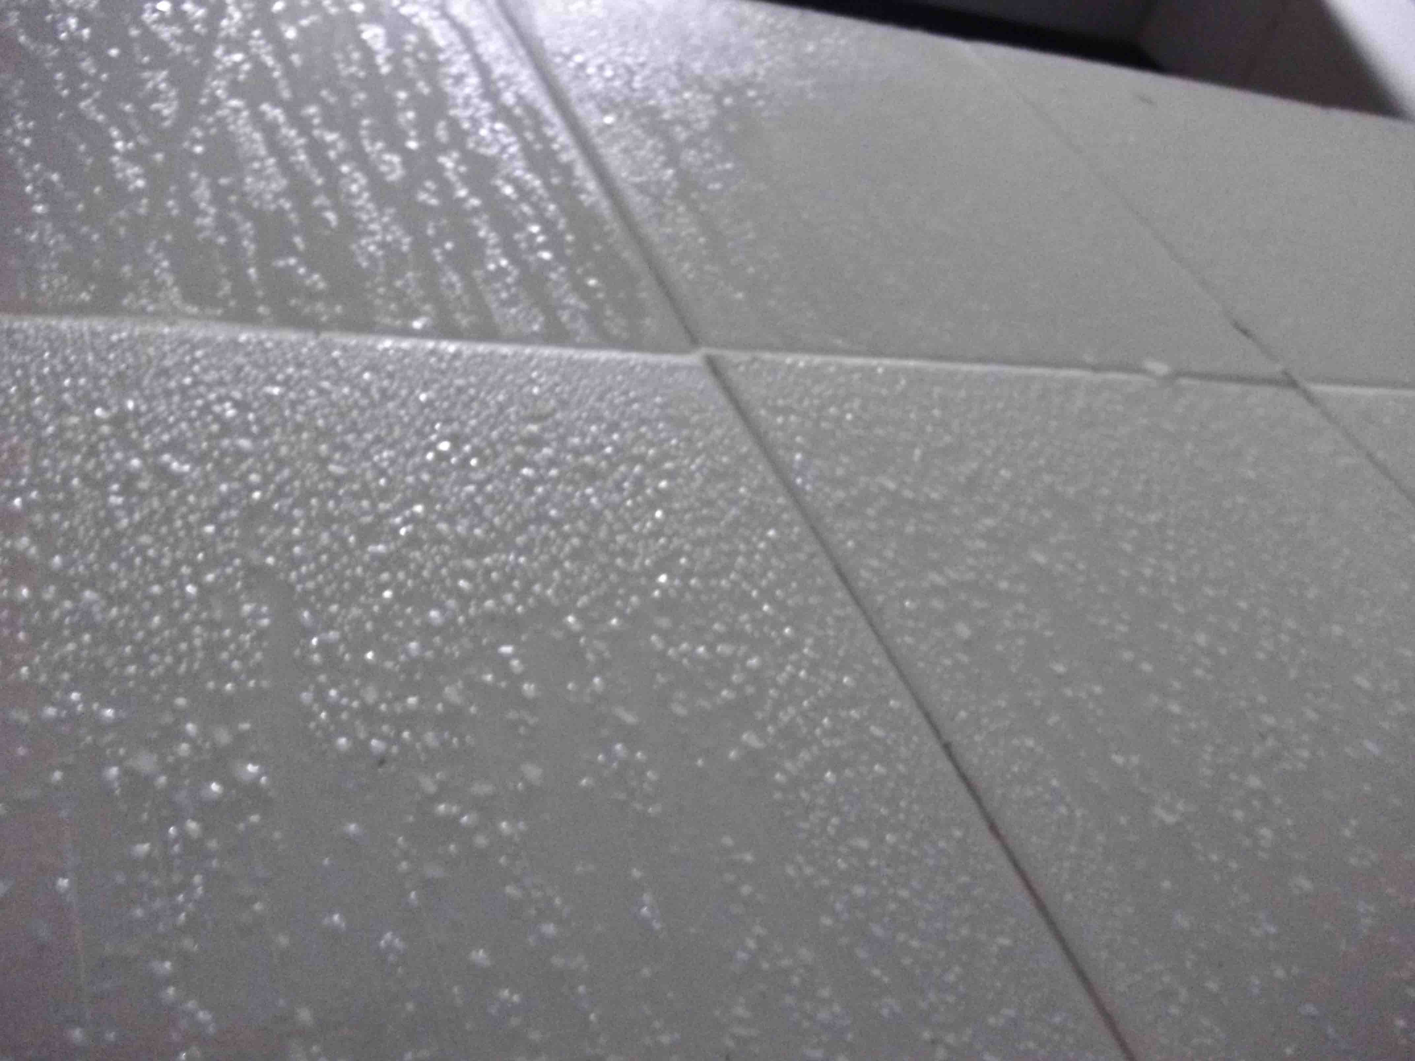

Slide 3
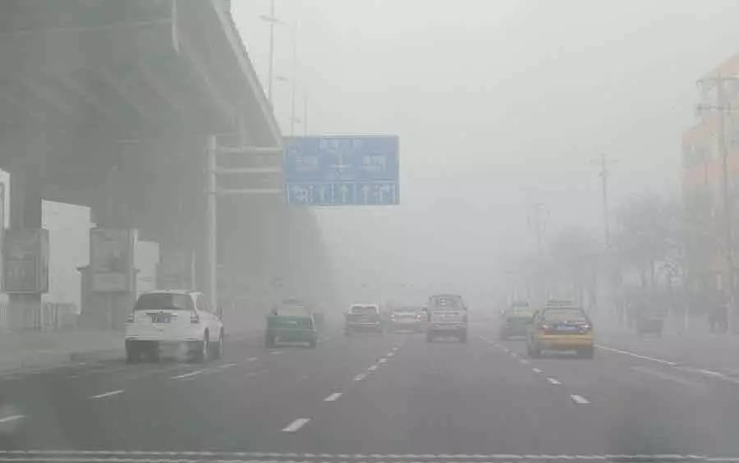

Slide 5
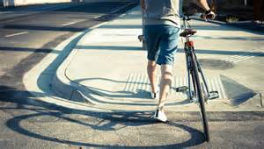

Slide 7
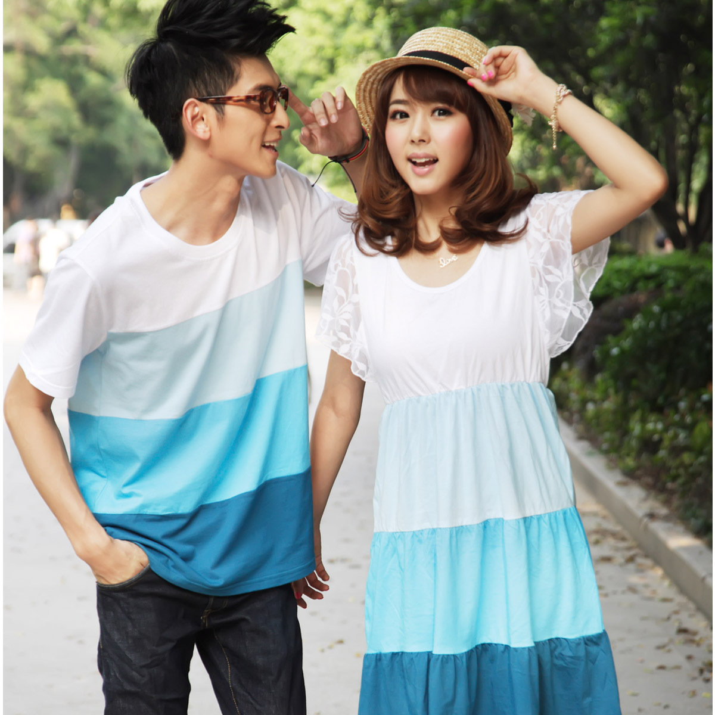
薄服

Slide 9
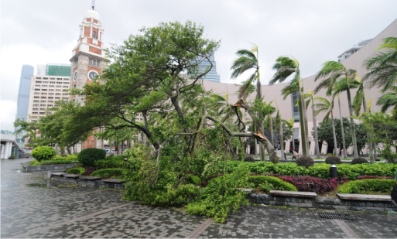

Slide 10
潮濕

Slide 11
大 霧

Slide 12
陽光猛烈

Slide 13
陽光猛烈

Slide 14
花開

Slide 15
穿薄衣服

Slide 16
颳 風

Slide 17
樹木倒塌

